Slide 1

Analisis Sentimen
Pramudya Rachadiansyach Putra
Yosef Bintang Pakpahan
Puji Maryane Putri Nabila
Ambika Arya Maheswara

Slide 2

PUJI MARYANE Github : Analisis Sentimen Gdrive : Analisis Sentimen Excel : Kalkulasi Neural Network

Slide 3
PENDAHULUAN
Indonesia merupakan salah satu negara dengan penggunan media sosial terbanyak di dunia. Salah satu media sosial tersebut adalah Twitter. Twitter memiliki fitur untuk dapat mengirim berbagai pesan dan komentar melalui Tweet. Keberadaan Tweet dapat mempermudah komunikasi antar pengguna. Akan tetapi pada penggunaannya, Tweet dapat mengandung sentimen positif, sentimen negatif, ataupun sentiment netral.
Penelitian ini bertujuan untuk membentuk model Neural Network dan Long Short Term Memory (LSTM) yang dapat melakukan klasifikasi tweet berdasarkan klasifikasi sentimen positif, negatif dan netral.

Slide 4
METODE PENELITIAN

Slide 5
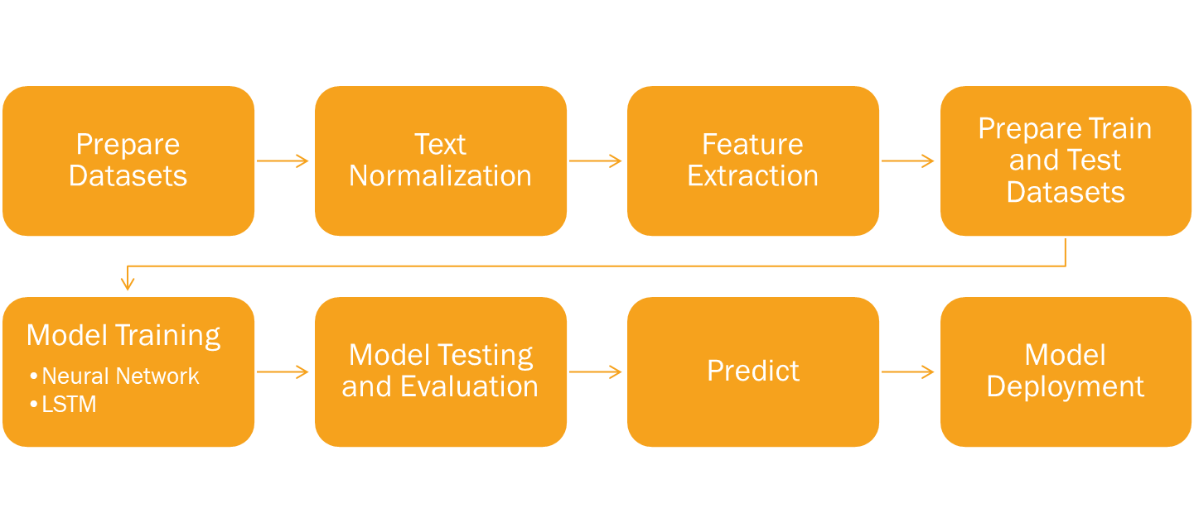
METODE PENELITIAN:
TAHAPAN PENELITIAN

Slide 6
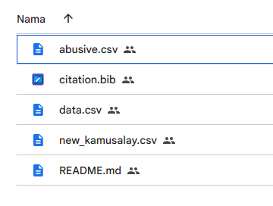
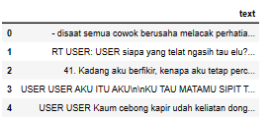
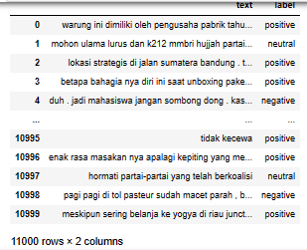
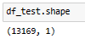
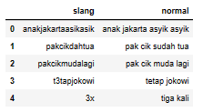
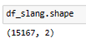
METODE PENELITIAN Prepare Datasets
+ Stopwords by Sastrawi
Dataset untuk membuat model analisis sentimen
Dataset untuk analisis sentimen
Notes:
Dataset yang digunakan terdiri dari
Dataset untuk membuat model analisis sentiment
Data set ini terdiri dari 11000 tweet yang diklasifikasikan menjadi 3 kategori yaitu negative, neutral, dan positive
2. Dataset untuk analisis sentimen
Dataset ini terdiri dari:
data.csv yang berisi data text sebanyak 13.169 tweet
new_kamusalay.csv yang berisi 15.167 kata yang ‘slang’ yang akan dinormalisasi menjadi kata ‘normal’
Nb: pada dataset ini juga terdapat data abusive.csv, akan tetapi karena tidak sesuai kebutuhan, data ini tidak kami sertakan pada proses. Sebagai gantinya, kami menggunakan stopwords by Sastrawi yang akan digunakan pada proses text normalization.

Slide 7
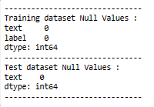
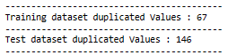
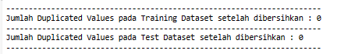
METODE PENELITIAN Text Normalization
Check Null Values
Normal Text using Exploratory Data Analysis (EDA)
Drop Duplicated Values
Before:
Cleansing Data
Regex
Lowercase
Remove emoji, url, non-alphanumeric
etc
After:
Slang Words Normalization
Stopwords Removal
Notes:
Text normalization dilakukan melalui tahapan:
Check null values untuk memastikan tidak ada data yang kosong. Pada proses ini, training dataset dan test dataset tidak memiliki values yang kosong.
Drop duplicated values untuk memastikan tidak ada data yang sama atau duplikat. Pada proses ini, training dataset memiliki 67 data duplikat dan test dataset memiliki 146 data duplikat. Maka dari itu, dilakukan proses drop duplikat agar data yang diproses merupakan data yang unik.
Cleansing data dilakukan dengan Regex untuk menghapus emoji, url, tanda baca, dan lain sebagainya, yang tidak diperlukan untuk proses analisis nantinya. Selain itu, melalui tahap ini pun dilakukan fungsi penormalan untuk kata-kata yang tidak baku menjadi kata baku dan menghilangkan kata-kata yang tidak memiliki pengaruh secara khusus menggunakan stopword Sastrawi.
Hasil dari text normalization tersebut kemudian menghasilkan normal teks yang siap untuk diolah.

Slide 8
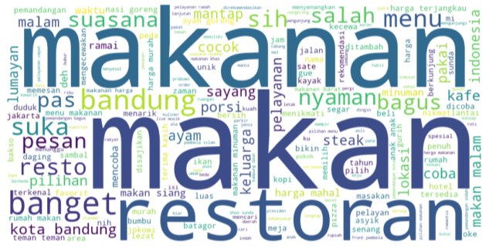
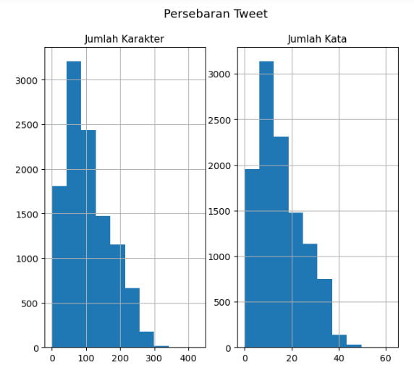
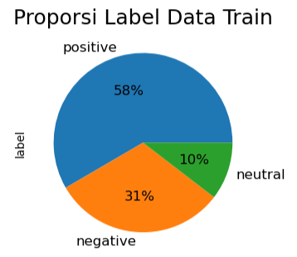
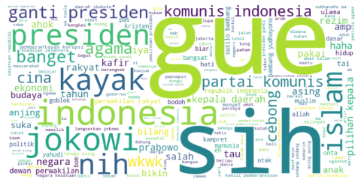
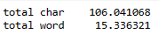
Text Normalization: Text Normalization Result
The Description of Dataset to create a sentiment analysis model
The Description of Dataset to create a sentiment analysis
Mean:
Notes:
Karakteristik data yang sudah melalui tahap cleansing tersebut dapat diketahui melalui hasil visualisasi pada slide.
Pada training dataset, tweet terbagi menjadi sentimen positif sebesar 58%, sentimen negatif sebesar 32% dan sentimen netral sebesar 10%. Topik yang dibahas pada dataset ini dapat diketahui dengan menggunakan Wordcloud dan ditemukan hasil bahwa ‘makanan’, ‘makan’ dan ‘restoran’ merupakan kata-kata yang sering ada pada dataset training ini.
Pada test dataset, proses visualisasi ini digunakan hanya sebagai gambaran terkait kata-kata apa yang mendominasi keseluruhan data. Melalui proses tersebut ditemukan bahwa kata ‘presiden’, ‘indonesia’, ‘jokowi’, ‘islam’ mendominasi tweet pada test dataset.

Slide 9
METODE PENELITIAN Feature Extraction
Neural Network
LSTM (Long Short Term Memory Network)
Tensorflow
Sklearn
library untuk melakukan tugas machine learning
library untuk melakukan tugas machine learning
Modul Tokenizer
CountVectorizer
mengubah teks menjadi urutan bilangan bulat atau menjadi vektor
untuk melakukan BoW (Bag of Words)
Modul pad_sequences
mengubah list dari sequence jadi vektor/array bentuk 2D agar model dapat diproses
Notes:
Proses feature extraction bertujuan untuk mengambil sifat (feature) dari dataset dengan cara mengubah data teks menjadi angka yang dapat diproses oleh machine learning.

Slide 10
METODE PENELITIAN Prepare Datasets & Model Training
Splitting Dataset
Data latih
Data uji
Model Training
Neural Network
LSTM
80%
20%
Model Training
Notes:
Dataset yang telah melalui proses feature extraction akan dibagi menjadi 80% untuk data latih dan 20% untuk data uji. Pada proses training, model akan menggunakan metode neural network dan lstm.

Slide 11
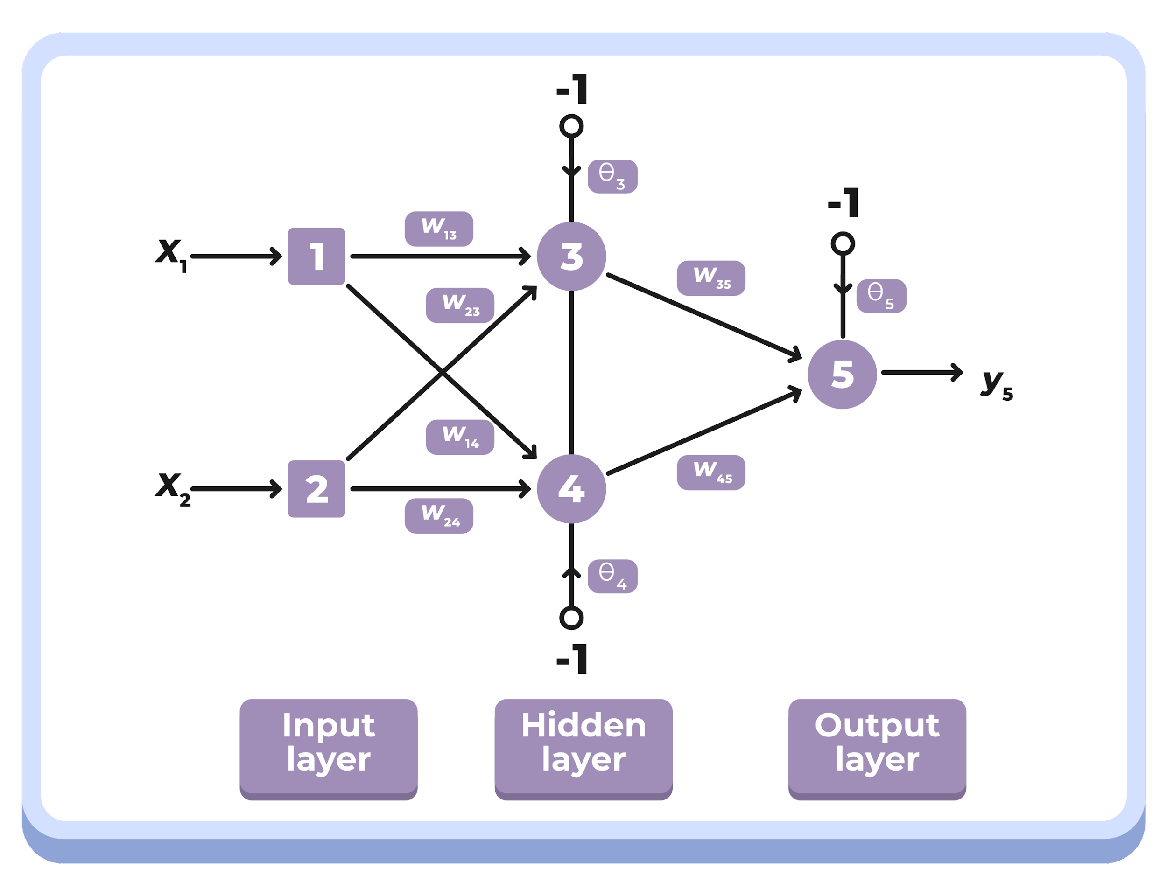
Model Training: Metode Kalkulasi Neural Network
Metode Backpropagation
Menetapkan initial value dan initial random
Forward pass:
Menghitung nilai neuron di middle dan output layer dengan sigmoid function
Menghitung nilai error
Backward pass:
Menghitung error gradient di output dan middle layer
Menghitung weight corrections
Sumber: Binar Academy
Updated Weight
Notes:
Metode backpropagation digunakan untuk:
Mengoperasikan input layer, hidden layer, dan output layer pada neural network
Menyesuaikan parameter model (bias dan error)
Meminimalkan cost function

Slide 12
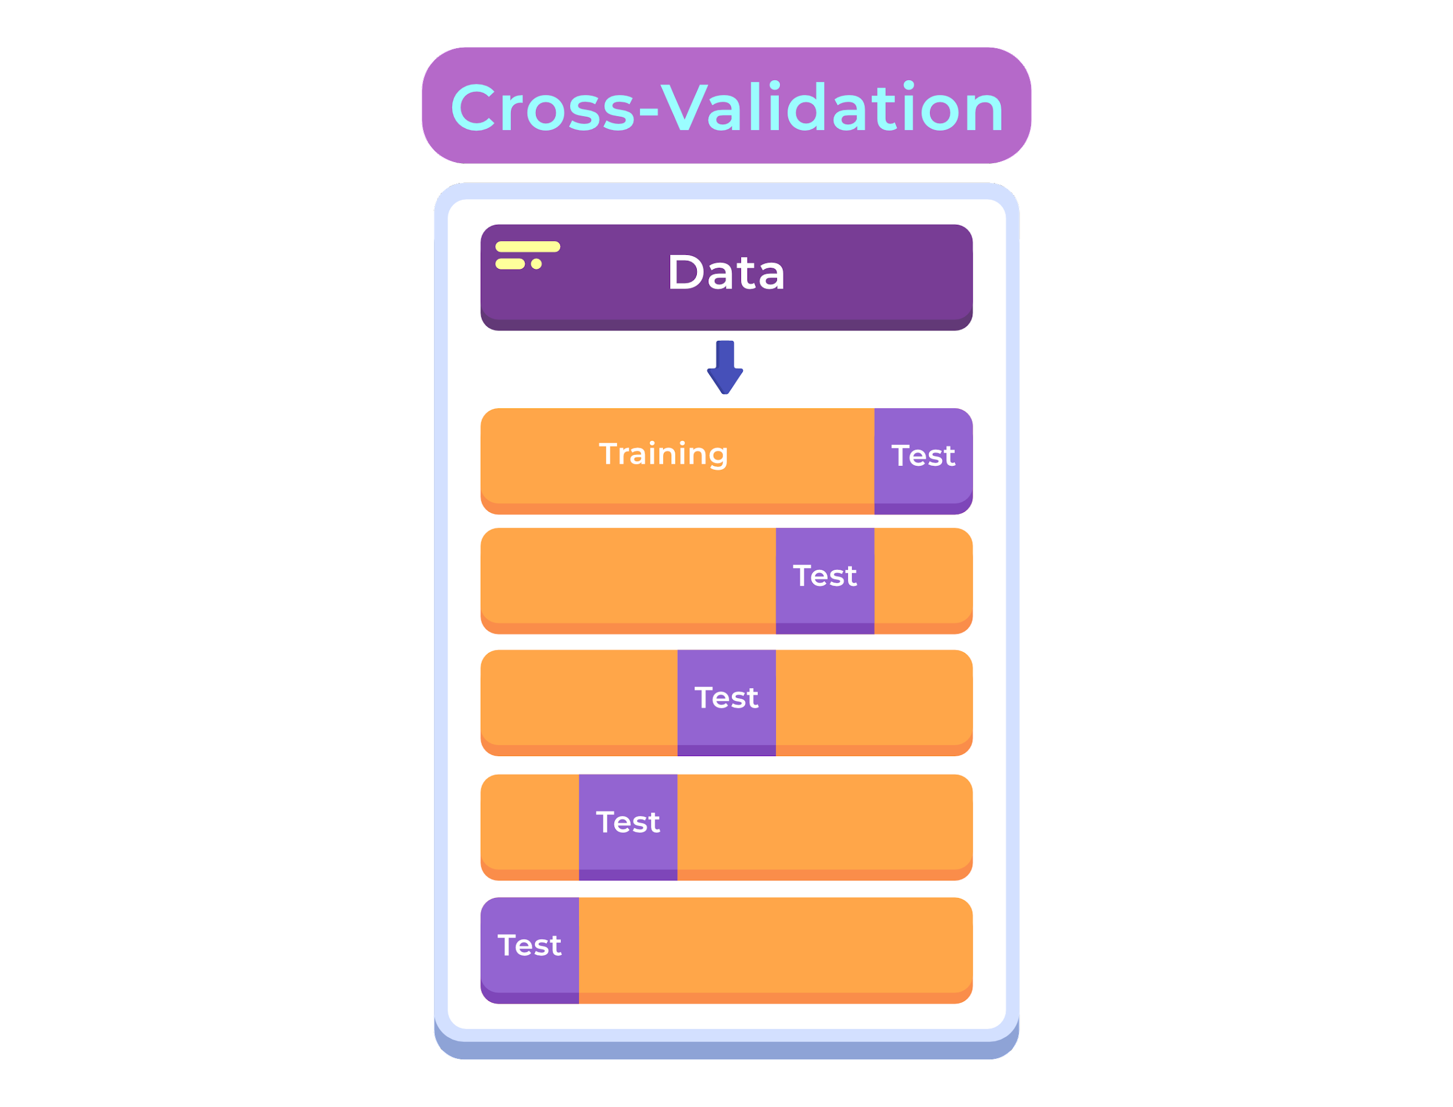
METODE PENELITIAN Model Testing & Evaluation
Model Testing
Model Evaluation
Metode Evaluasi
Accuracy
Precision
Recall
F1-Score
Sumber: Binar Academy
Evaluasi mengunakan K-fold Cross Validation dibagi menjadi 5 training untuk menguji kestabilan model

Slide 13
METODE PENELITIAN Predict & Model Deployment
Sentiment Predict
Positive
Negative
Neutral
Model deploy using
Swagger UI
Notes:
Predict digunakan untuk melakukan tes apakah model berjalan dengan baik atau tidak. Setelah model berjalan baik, prediksi mengenai kategorisasi sentimen aman muncul dan ditampilkan dengan Swagger pada proses Deploy.

Slide 14
HASIL DAN PEMBAHASAN

Slide 15
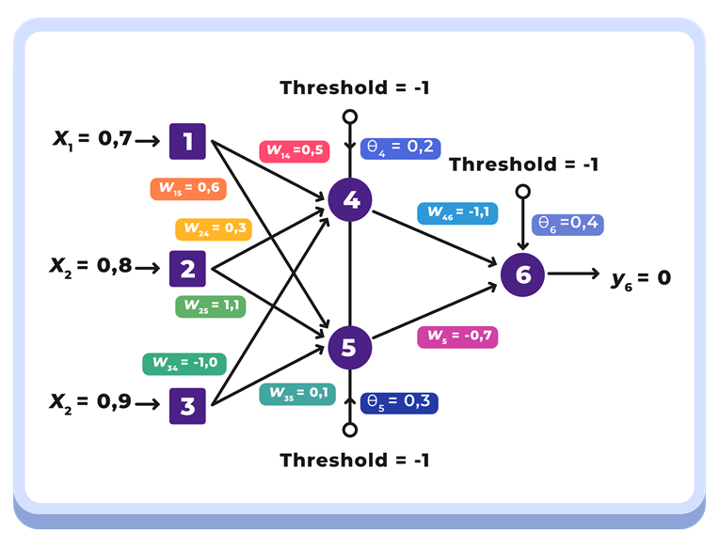
HASIL DAN PEMBAHASAN Neural Network Calculation
Initial Value
x₁ | x₂ | x₃ | α | Threshold | Y_{d,6}
0.7 | 0.8 | 0.9 | 0.1 | -1 | 0
Initial Random
W₁₄ | W₁₅ | W₂₄ | W₂₅ | W₃₄ | W₃₅ | W₄₆ | W₅₆
0.5 | 0.6 | 0.3 | 1.1 | -1 | 0.1 | -1.1 | -0.7
θ₄ | θ₅ | θ₆
0.2 | 0.3 | 0.4
Updated Weights
w₁₄ | w₁₅ | w₂₄ | w₂₅ | w₃₄ | w₃₅
0.5006 | 0.6003 | 0.3007 | 1.1003 | -0.9992 | 0.1004
θ₄ | θ₅ | θ₆
0.1991 | 0.2995 | 0.4034
Selisih antara Initial Value dengan Updated Weight minim = Data pelatihan konsisten

Slide 16
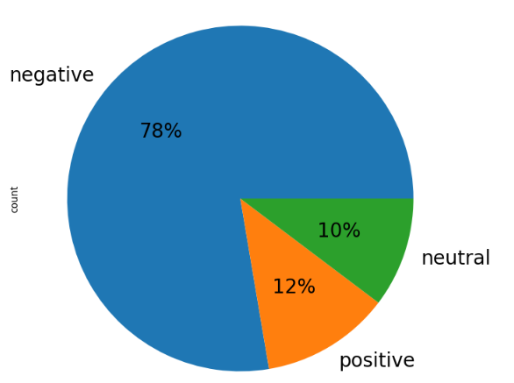
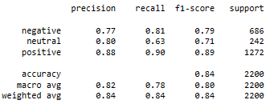
HASIL DAN PEMBAHASAN NEUTRAL NETWORK
Rata-rata accuracy = 0.8432727272727274
Notes:
Melalui tabel tersebut diketahui nilai presisi, recall dan f1 score pada model neural network yang telah dibuat. Selain itu, melalui proses cross validation sebanyak 5 kali menghasilkan rata-rata akurasi sebesar 0.84. Nilai akurasi ini dinilai cukup baik untuk mengidentifikasi sentimen. Sehingga berdasarkan hal tersebut didapatkan hasil bahwa pada dataset data.csv sebanyak 78% adalah sentiment negatif, 12% adalah sentiment positive, dan 10% adalah sentiment netral.

Slide 17
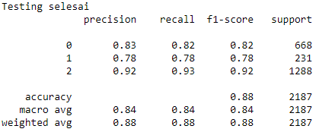
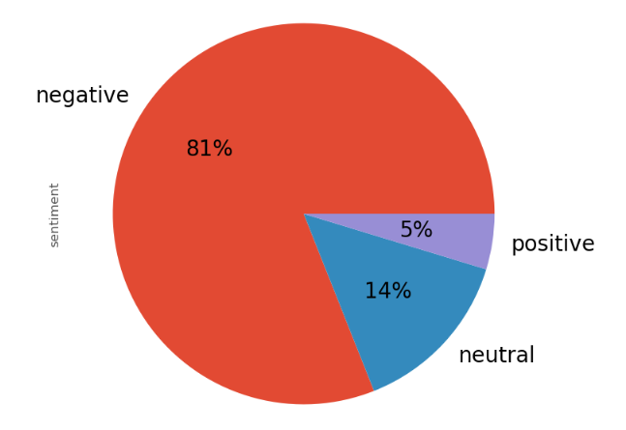
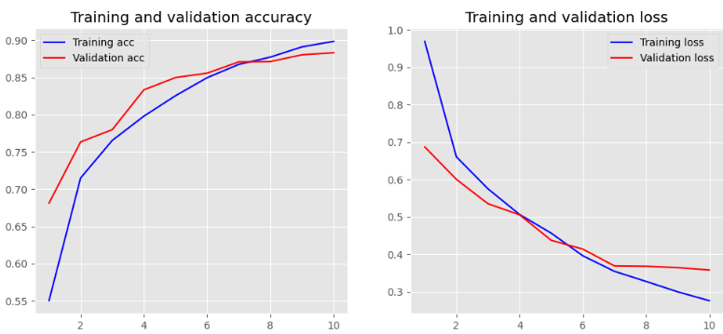
HASIL DAN PEMBAHASAN LSTM
Rata-rata accuracy = 0.883310470964792
Notes:
Melalui tabel tersebut diketahui nilai presisi, recall dan f1 score pada model LSTM yang telah dibuat. Selain itu, melalui proses cross validation sebanyak 5 kali menghasilkan rata-rata akurasi sebesar 0.88. Nilai akurasi ini dinilai cukup baik untuk mengidentifikasi sentimen. Sehingga berdasarkan hal tersebut didapatkan hasil bahwa pada dataset data.csv sebanyak 81% adalah sentiment negatif, 14% adalah sentiment positive, dan 5% adalah sentiment netral.

Slide 18
KESIMPULAN
Model Neural Network dan LSTM yang dibentuk memiliki nilai rata-rata akurasi 0,84 dan 0,88. Nilai tersebut menjadi indikator dari model yang baik dan dapat diaplikasikan untuk klasifikasi sentiment pada tweet.
Neural Network
LSTM
Analisis menggunakan kedua model tersebut menghasilkan dominasi dari tweet dengan sentiment negatif. Kemudian disusul dengan sentiment positif dan sentiment netral.

